Slide 1
Einführung ins Notfallmanagement Romwallfahrt 2024 (für Dekanatsverantwortliche)

Slide 2
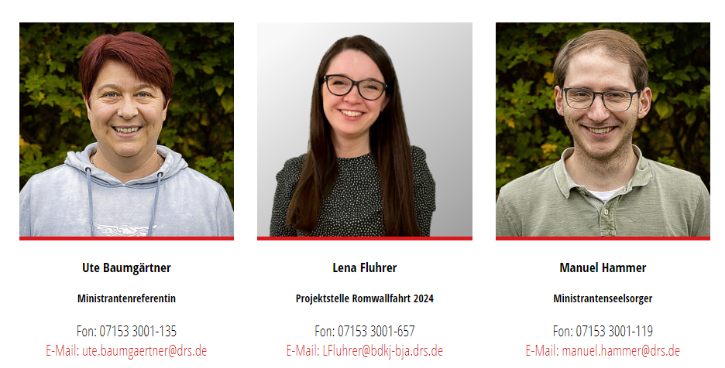
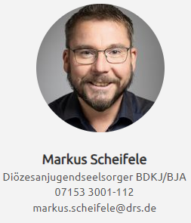
Die Fachstelle Minis inkl. DL

Slide 3
Grundlage
Notfallhandbuch des BKDJ/BJA der Diözese (2018/2023)
Handbuch und Register sind in vielen Jurefs und kirchlichen Amtsstellen vorhanden oder online: https://www.bdkj.info/service/notfallmanagement
→ Checklisten beachten!

Slide 4
Ablauf
Vorbereitende Maßnahmen
An- & Abreise
Infos & Tipps zur Stadt
Kommunikationswege – Meldekette
Tipps zum Verhalten im Notfall
Großveranstaltungen
Allgemeine Hinweise: Jugendschutz, Datenschutz, Prävention & Kindeswohl
Zeit für Fragen

Slide 5
Vorbereitende Maßnahmen: Listen und Absprachen
Listen mit den TN-Daten (AgencyApp) herunterladen und in Rom sicher mitführen (Achtung: Taschendiebstahl!)
Listen mit Buszuteilung und den Abfahrtsorten erhalten die Dekanatsverantwortlichen von der FS Minis – nur für die Reisenden des BP.
WICHTIG: Die Dekanatsverantwortlichen und die FS Minis sind in Rom ansprechbar für die Reisenden des BP als auch für die Selbstfahrer.

Slide 6
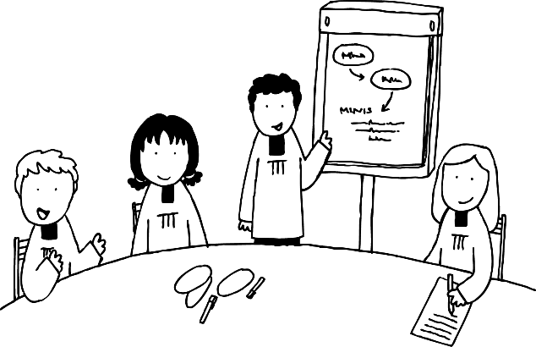
Vorbereitende Maßnahmen: Listen und Absprachen
Nach Bekanntgabe der Unterkunft: Übersicht über Verteilung der Teilnehmer*innen des Dekanats verschaffen, gegebenenfalls ÖPNV-Anschlüsse vorbereiten
Telefonliste der Gruppenleiter*innen erstellen
Check-Listen im Notfallhandbuch und im Register anschauen
Gegebenenfalls Erste-Hilfe-Set vorbereiten

Slide 7
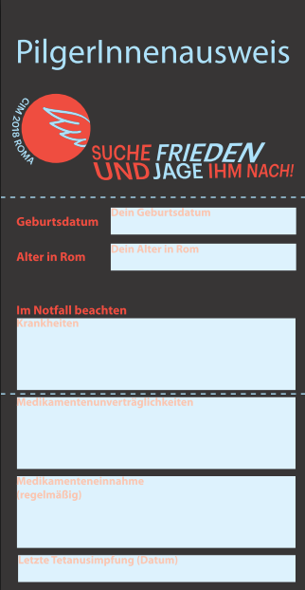
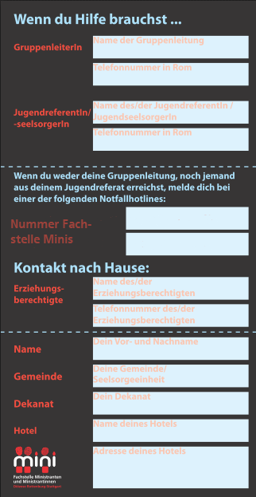
Vorbereitende Maßnahmen: Der Pilgerausweis (Beispiel von 2018)
Wichtig: Der Pilgerausweis sollte stets von den TN am Körper getragen werden. Bei Verlust sollte er sofort erneuert werden.
Notes:
Woher wissen die Menschen eure Nummer der FS Minis für den Notfall?
(ich würde bei Medikamentenunverträglichkeit vermutlich noch ergänzen /Allergien – das finde ich z.B. bei Bienen/Wespenallergie von Bedeutung!
Ich glaube ich würde hier noch ne Folie davor/ danach rein nehmen für den Wiedererkennungswert mit Checkliste / Notfallmeldeliste/ Notfallkarte / Bsp Seite aus Register z.B. mit Dehydration

Slide 8
Vorbereitende Maßnahmen: Vortreffen
Evtl. Vortreffen mit allen Gruppenleiter*innen oder vorherige Kontaktaufnahme per E-Mail / Signal o.ä.
Evtl. Vortreffen mit allen Teilnehmer*innen des Dekanats zur Stärkung des Gemeinschaftsgefühls
vermutlich nur bei kleineren Gruppen realisierbar
nur in Kooperation mit dem Juref denkbar

Slide 9
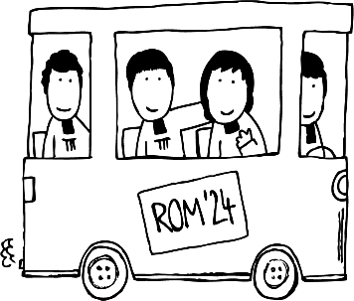
An- & Abreise (nur für Reisende mit dem BP)
Meist mehrere Abfahrtsorte pro Dekanat
Info über Abfahrtsort der Gemeinde über das Dekanatsjugendreferat (Zuteilung durch FS!)
Vollständigkeit bei der An- und Abreise sowie allen Pausen muss von den Gruppenleiter*innen bzw. Betreuer*innen geprüft werden.
Die Busfahrer kontrollieren die Vollständigkeit nicht.

Slide 10
Infos & Tipps zur Stadt: Allgemein
Listen und App-Hinweise mit deutschsprachigen Ärzt*innen, Supermärkten, Trinkbrunnen usw. auf www.mini-square.de (kommt!)
EU-weite Notfallnummer: 112
Unterkünfte sind Hotels oder religiöse Häuser -> Achtsamkeit!

Slide 11
Infos & Tipps zur Stadt: Hitze
Notes:
Ich hätte hier noch eine kurze Zusammenfassung drauf gemacht von wegen Tagestemperaturen um die 35°C sind für Rom Ende Juli/ Anfang August üblich – und auch nachts sinkt die Temperatur selten unter 20°C
Bitt

Slide 12
Kommunikationswege – Meldekette (Entsprechungen im Notfallhandbuch)
Welche „Rollen“ gibt es?
Gruppenleiter*in, entspricht: Leitung vor Ort
Dekanatsverantwortliche*r, entspricht: -
Fachstelle Minis inkl. Bayerisches Pilgerbüro, entspricht: Notfallkoordination
Krisenstab (Markus Scheifele und das Leitungsbüro), entspricht: Krisenstab
Alle TN verfügen über die Handynummer der Gruppenleitung, des*der Dekanatsverantwortliche*n und der Fachstelle Minis! (auf dem Pilgerausweis)
Notes:
Ich glaube die „Entsprechungen“ verwirren eher (wenn es für unsere sein soll, ggf. eher in Notiztext oder in Anschreiben, aber die Unbeteiligten vor Ort brauchen die Entsprechung nicht ( was ich wichtig finde ist ohne Entsprechung bei euch die Notfallkoordinationsrolle zu benennen

Slide 13
Kommunikationswege – Meldekette
Kommunikation der FS über Signal, z.B. bei spontanen Programmänderungen
Gruppenleiter*in
Fachstelle Minis / BP
Krisenstab (BJA-Leitung)
TN
Dekanats- verantwortliche*r
-> Es gilt das Subsidiaritätsprinzip, d.h. erst wenn die eigene Ebene das Problem nicht lösen kann, wird die nächsthöhere eingeschaltet. Eine Ebene kann übersprungen werden, wenn die nächsthöhere aktuell nicht erreichbar ist.
v.a. bei Nicht-Erreichbarkeit (mehrere Anfragen beim Dekanat gleichzeitig oder nachts)
Notes:
Krienstab (MS ist als Kürzel für Außenstehende nicht klar – braucht es aber auch nicht, weil ihr kommuniziert dahin und auch nur ihr müsst wissen, was in Wernau ist mit Leitungsbüro und was vor Ort – Hauptsache die Nummern sind für die Menschen vor Ort klar und für euch ist es dann das Hintergrundkonzept mit Zugriff etc.)
Dazu müssen die Listen der TN*innen einsehbar /erreichbar hinterlegt sein – aber das ist auch Backup und muss nicht in die Präsi rein für vor Ort

Slide 14
Kommunikationswege – Meldekette
Kommunikation der FS über Signal, z.B. bei spontanen Programmänderungen
Beispiel 1: Eine Jugendliche hat einen Sonnenstich bekommen und muss im Programm aussetzen – es gibt genug Betreuer*innen, sodass eine Person mit der Jugendlichen im Hotel verbleiben und die Gruppe ungestört das Programm fortsetzen kann. Es ist keine Meldung notwendig.
Gruppenleiter*in
Fachstelle Minis / BP
Krisenstab (BJA-Leitung)
TN
Dekanats- verantwortliche*r
-> Es gilt das Subsidiaritätsprinzip, d.h. erst wenn die eigene Ebene das Problem nicht lösen kann, wird die nächsthöhere eingeschaltet. Eine Ebene kann übersprungen werden, wenn die nächsthöhere aktuell nicht erreichbar ist.
v.a. bei Nicht-Erreichbarkeit (mehrere Anfragen beim Dekanat gleichzeitig oder nachts)
Notes:
Krienstab (MS ist als Kürzel für Außenstehende nicht klar – braucht es aber auch nicht, weil ihr kommuniziert dahin und auch nur ihr müsst wissen, was in Wernau ist mit Leitungsbüro und was vor Ort – Hauptsache die Nummern sind für die Menschen vor Ort klar und für euch ist es dann das Hintergrundkonzept mit Zugriff etc.)
Dazu müssen die Listen der TN*innen einsehbar /erreichbar hinterlegt sein – aber das ist auch Backup und muss nicht in die Präsi rein für vor Ort

Slide 15
Kommunikationswege – Meldekette
Kommunikation der FS über Signal, z.B. bei spontanen Programmänderungen
Beispiel 2: Ein Jugendlicher ist gestürzt, Verdacht auf Bruch des Handgelenks. Ein*e Betreuer*in begleitet den Jugendlichen ins Krankenhaus. Der*die Gruppenleiter*in hält Rücksprache mit den Eltern. Zusätzliche Unterstützung und Beratung erscheint wichtig. Es erfolgt eine Absprache mit dem*der Dekanatsverantwortlichen.
Gruppenleiter*in
Fachstelle Minis / BP
Krisenstab (BJA-Leitung)
TN
Dekanats- verantwortliche*r
-> Es gilt das Subsidiaritätsprinzip, d.h. erst wenn die eigene Ebene das Problem nicht lösen kann, wird die nächsthöhere eingeschaltet. Eine Ebene kann übersprungen werden, wenn die nächsthöhere aktuell nicht erreichbar ist.
v.a. bei Nicht-Erreichbarkeit (mehrere Anfragen beim Dekanat gleichzeitig oder nachts)
Notes:
Krienstab (MS ist als Kürzel für Außenstehende nicht klar – braucht es aber auch nicht, weil ihr kommuniziert dahin und auch nur ihr müsst wissen, was in Wernau ist mit Leitungsbüro und was vor Ort – Hauptsache die Nummern sind für die Menschen vor Ort klar und für euch ist es dann das Hintergrundkonzept mit Zugriff etc.)
Dazu müssen die Listen der TN*innen einsehbar /erreichbar hinterlegt sein – aber das ist auch Backup und muss nicht in die Präsi rein für vor Ort

Slide 16
Kommunikationswege – Meldekette
Kommunikation der FS über Signal, z.B. bei spontanen Programmänderungen
Beispiel 3: In einer Gruppe bricht Corona aus. Mehrere Jugendliche und Betreuer*innen fallen aus. Die Fortsetzung des Programms und die Betreuung für die Gruppe muss neu organisiert werden.
Gruppenleiter*in
Fachstelle Minis / BP
Krisenstab (BJA-Leitung)
TN
Dekanats- verantwortliche*r
-> Es gilt das Subsidiaritätsprinzip, d.h. erst wenn die eigene Ebene das Problem nicht lösen kann, wird die nächsthöhere eingeschaltet. Eine Ebene kann übersprungen werden, wenn die nächsthöhere aktuell nicht erreichbar ist.
v.a. bei Nicht-Erreichbarkeit (mehrere Anfragen beim Dekanat gleichzeitig oder nachts)
Notes:
Krienstab (MS ist als Kürzel für Außenstehende nicht klar – braucht es aber auch nicht, weil ihr kommuniziert dahin und auch nur ihr müsst wissen, was in Wernau ist mit Leitungsbüro und was vor Ort – Hauptsache die Nummern sind für die Menschen vor Ort klar und für euch ist es dann das Hintergrundkonzept mit Zugriff etc.)
Dazu müssen die Listen der TN*innen einsehbar /erreichbar hinterlegt sein – aber das ist auch Backup und muss nicht in die Präsi rein für vor Ort

Slide 17
Kommunikationswege – Meldekette
Kommunikation der FS über Signal, z.B. bei spontanen Programmänderungen
Beispiel 4: Eine Jugendliche wird beim Überqueren der Straße von einem Auto erfasst. Die italienische Polizei und der Sanitätsdienst wurden eingeschaltet. Der Krisenstab wird informiert und hält Kontakt, z.B. mit den Eltern der verletzten Jugendlichen.
Gruppenleiter*in
Fachstelle Minis / BP
Krisenstab (BJA-Leitung)
TN
Dekanats- verantwortliche*r
-> Es gilt das Subsidiaritätsprinzip, d.h. erst wenn die eigene Ebene das Problem nicht lösen kann, wird die nächsthöhere eingeschaltet. Eine Ebene kann übersprungen werden, wenn die nächsthöhere aktuell nicht erreichbar ist.
v.a. bei Nicht-Erreichbarkeit (mehrere Anfragen beim Dekanat gleichzeitig oder nachts)
Notes:
Krienstab (MS ist als Kürzel für Außenstehende nicht klar – braucht es aber auch nicht, weil ihr kommuniziert dahin und auch nur ihr müsst wissen, was in Wernau ist mit Leitungsbüro und was vor Ort – Hauptsache die Nummern sind für die Menschen vor Ort klar und für euch ist es dann das Hintergrundkonzept mit Zugriff etc.)
Dazu müssen die Listen der TN*innen einsehbar /erreichbar hinterlegt sein – aber das ist auch Backup und muss nicht in die Präsi rein für vor Ort

Slide 18
Kommunikationswege – Meldekette
Kommunikation der FS über Signal, z.B. bei spontanen Programmänderungen
Gruppenleiter*in
Fachstelle Minis / BP
Krisenstab (BJA-Leitung)
TN
Dekanats- verantwortliche*r
-> Es gilt das Subsidiaritätsprinzip, d.h. erst wenn die eigene Ebene das Problem nicht lösen kann, wird die nächsthöhere eingeschaltet. Eine Ebene kann übersprungen werden, wenn die nächsthöhere aktuell nicht erreichbar ist.
Sonderbespiel: Eine Gemeinde hat größere Probleme mit dem Hotel, die sich nicht lösen lassen. -> Weiterleitung an Lena Fluhrer / das Bayerische Pilgerbüro zur Vermittlung – allerdings nur für BP-Reisende!
v.a. bei Nicht-Erreichbarkeit (mehrere Anfragen beim Dekanat gleichzeitig oder nachts)
Notes:
Krienstab (MS ist als Kürzel für Außenstehende nicht klar – braucht es aber auch nicht, weil ihr kommuniziert dahin und auch nur ihr müsst wissen, was in Wernau ist mit Leitungsbüro und was vor Ort – Hauptsache die Nummern sind für die Menschen vor Ort klar und für euch ist es dann das Hintergrundkonzept mit Zugriff etc.)
Dazu müssen die Listen der TN*innen einsehbar /erreichbar hinterlegt sein – aber das ist auch Backup und muss nicht in die Präsi rein für vor Ort

Slide 19
Tipps zum Verhalten im Notfall (vgl. Checklisten im Notfallhandbuch)
Ruhe bewahren
Kontakt mit den Gruppenleiter*innen halten
Gegebenenfalls FS Minis kontaktieren
Abfragen: Ist die Anwesenheit am Notfallort notwendig?
Keine Kommunikation mit der Presse („Wenden Sie sich an die zuständige Pressestelle“) – wird vom Krisenstab übernommen
Im Nachhinein: Situation und Maßnahmen schriftlich dokumentieren
Notes:
- Es ist bisher noch nicht erwähnt was klare Kommunikation mit Jugendlichen heißt (ich würde das hier ergänzen: Jgd. Sensibilieren – im Notfall wird persönlich telefoniert und nicht per WhatsApp Sensationen geteilt – Informationen können sonst nicht mehr gesteuert werden. Immer prüfen: wer muss was wann wissen und wer kann dies gut vermitteln?

Slide 20
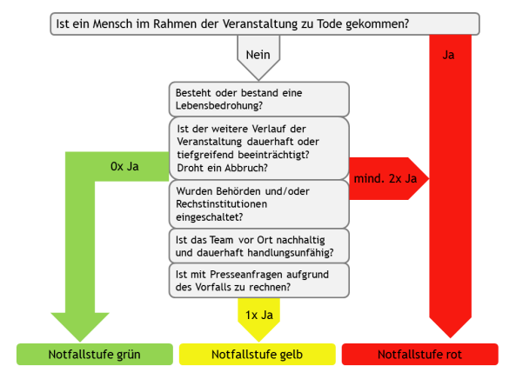
Notfallkategorisierung
Evtl. Benachrichtigung Dekanat und FS Minis
Mindestens Benachrichtigung Dekanat und FS Minis
Benachrichtigung Dekanat, FS Minis und durch sie Krisenstab

Slide 21
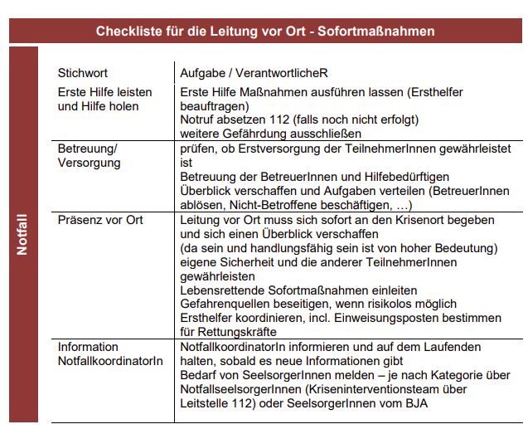
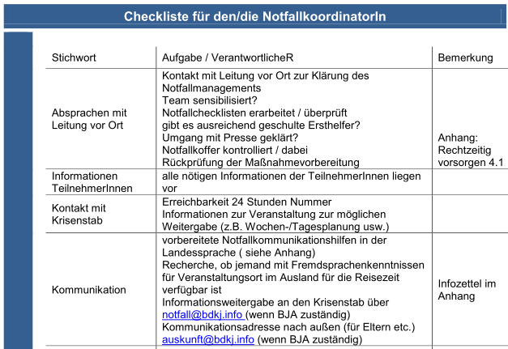
Checklisten im Handbuch (S. 14ff.)

Slide 22
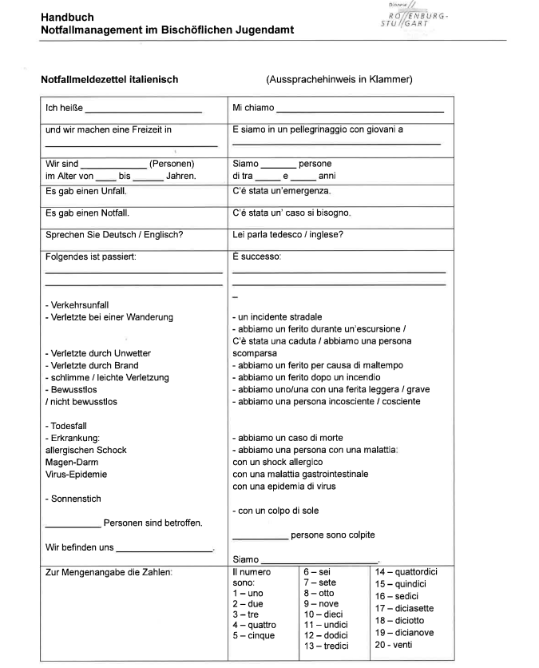
Notfallmeldezettel italienisch- deutsch (Notfallhandbuch S. 51)

Slide 23
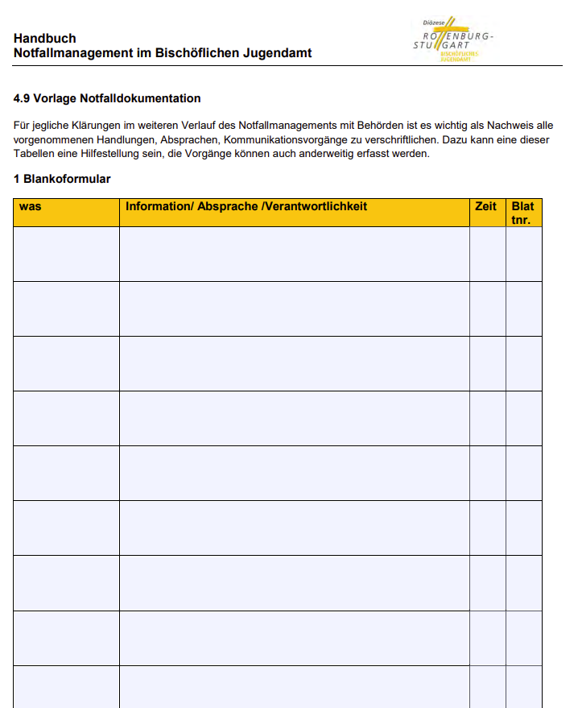
Notfalldokumentation (Notfallhandbuch S. 69ff.)

Slide 24
NEU: Medizinische Grundversorgung durch Malteser
Kooperation mit der Erzdiözese Freiburg und den Maltesern Freiburg
In einer Schule neben dem Vatikan
Medizinische Grundversorgung (erste Einschätzung, Rezeptstellung, Weitervermittlung)
Feste Öffnungszeiten während der Wallfahrtstage
– 9 bis 21 Uhr
Bitte nur die betreffende Person + ein*e Betreuer*in

Slide 25
Großveranstaltungen: Papstaudienz auf dem Petersplatz
Genauer Termin ist leider noch nicht bestätigt.
Verantwortlich für das Sicherheitskonzept: vatikanische und italienische Behörden
Mit langer Wartezeit ist zu rechnen. Sicherheitskontrollen werden durchgeführt.
Keine Glas- und Metallflaschen, Taschenmesser, Koffer usw.
Pilgerzeichen (noch unklar) sollte sichtbar getragen werden.
Hitze ist bei langer Wartezeit besonders zu beachten.
Treffpunkt bei möglichem „Verlieren“ eines TNs vorab vereinbaren, über Rückweg zum Hotel informieren
Toiletten: können nach Ankunft des Papstes gegebenenfalls nicht mehr besucht werden.
Im medizinischen Notfall: Betreuung durch Sanitäter des Vatikans
Notes:
Malteser haben verschiedene Betreuungsstationen auf dem Petersplatz, die ausgezeichnet sind?!

Slide 26
Großveranstaltungen: Diözesane Gottesdienste in St. Paul vor den Mauern
Termine: Montag am frühen Abend, Donnerstag am Vormittag
Mit langer Wartezeit ist zu rechnen. Sicherheitskontrollen werden durchgeführt.
Keine Glas- und Metallflaschen, Taschenmesser, Koffer usw.
Hitze ist bei langer Wartezeit besonders zu beachten.
Auf angemessene Kleidung achten (generell in allen Kirchen, d.h. Schultern und Bauch bedeckt, mind. knielange Hose -> evtl. Tuch mitführen).
Ordner weisen von der Metrostation zur Kirche; in der Kirche weisen Ordner den Gruppen ihre Plätze zu
ca. 30 Minuten vor Beginn der Gottesdienste startet das Vorprogramm mit Sicherheitseinweisung (z.B. Fluchtwege)
Treffpunkt bei möglichem „Verlieren“ eines TNs vorab vereinbaren, über Rückweg zum Hotel informieren
Im medizinischen Notfall: Betreuung durch Malteser
Notes:
- Was heißt angemessene Kleidung? Ich vermute, dass das nicht allen Jgdl:/ Betreuuer*innen bewusst ist – ggf. leichtes Tuch mittragen und als Schultertuch überlegen – als Tipp? / kurze Hosen gehen, aber keine Tops/ Bauchfrei?

Slide 27
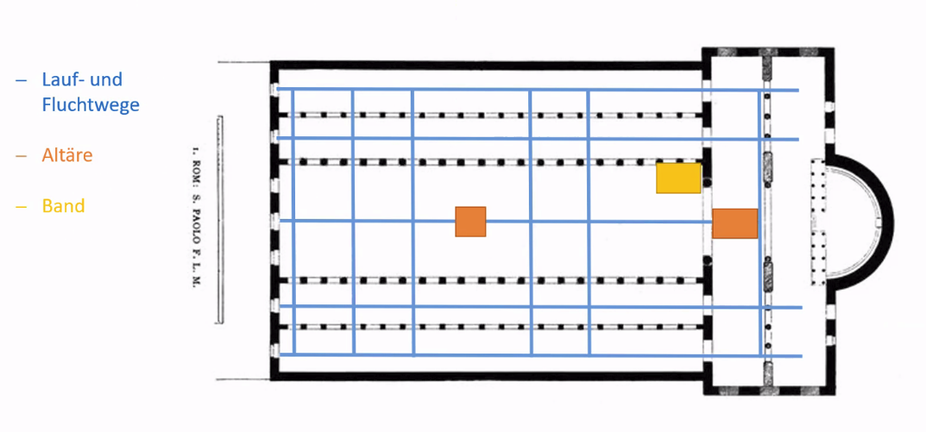

Slide 28
Allgemeine Hinweise: Jugendschutz
In Italien gelten folgende Regelungen:
Kein Alkohol unter 18 Jahren
Öffentlicher Konsum von Alkohol zwischen 22 und 7 Uhr generell verboten
Kein Tabak unter 18 Jahren
Sämtliche andere Drogen sind verboten.

Slide 29
Allgemeine Hinweise: Datenschutz
Listen mit TN-Daten müssen besonders vor Diebstahl geschützt werden.
Sämtliche TN-Daten, insbesondere sensible Daten (z.B. Medikation), müssen nach Abschluss der Wallfahrt datenschutzkonform vernichtet werden.
Allein der*die Gemeindeverantwortliche sollte die TN-Liste bis zur Beantragung der Zuschüsse datenschutzkonform speichern.

Slide 30
Allgemeine Hinweise: Prävention & Kindeswohl
Es gilt die Präventionsordnung der Diözese Rottenburg-Stuttgart.
Folgende Voraussetzungen sind von allen Betreuer*innen und Gruppenleiter*innen zu erfüllen:
Vorlage eines erweiterten Führungszeugnisses
Unterzeichnung der Selbstauskunftserklärung und des Verhaltenskodex
Teilnahme an einer A2-Kindeswohlschulung (3-stündig)
Die Überprüfung der Voraussetzungen liegt in der Verantwortung der Kirchengemeinden.
Notes:
Mich irritiert, dass ich das DAHINTER nicht mehr lesen kann – zwei Folien?

Slide 31
Allgemeine Hinweise: Das Kinderschutzteam des BJA/BDKJ
Unterstützung und Beratung bei Verdacht auf Kindeswohlgefährdung, psychische Auffälligkeiten, sexualisierte Gewalt usw.
Speziell ausgebildete Fachkräfte des BJA/BDKJ
Beratungstelefon (in den Ferien) täglich von 8-20 Uhr: 0151 53 78 14 14

Slide 32
Allgemeine Hinweise: Das Kinderschutzteam des BJA/BDKJ
Ausführliche Handlungsempfehlung online unter: https://www.bdkj.info/ueber-uns/bdkj-dioezesanverband/kinder-und-jugendschutz

Slide 33
Präsentation für Gruppenleiter*innen
Die Präsentation der Einführung ins Notfallmanagement für Gruppenleiter*innen sowie Tipps für Checklisten sind auf www.fachstelle-minis.de/projekte-und-aktionen/romwallfahrt abrufbar.

Slide 34
Zeit für Fragen

